Slide 1


ТЕХНОЛОГИИ БАЗ ДАННЫХ
Системы управления базами данных

Slide 2

Системы управления базами данных
Андрианова Анастасия Александровна
Доцент кафедры системного анализа и информационных технологий
https://kpfu.ru/Anastasiya.Andrianova
Anastasiya.Andrianova@kpfu.ru
+7 (843) 233 70 37

Slide 3



Системы управления базами данных
Определение базы данных
База данных – это самодокументированное собрание интегрированных записей.
Под записью понимается совокупность значений об одном объекте, интегрированных в одно целое.
Самодокументированность означает, что вместе с данными база данных хранит и свою структуру, т.е. описание, что хранится и как.
Слово "собрание" здесь означает возможное использование различных структур хранения, которые принято называть моделями данных.
601-800
9
370
13

Slide 4
Системы управления базами данных
Определение системы управления базами данных (СУБД)
Система управления базами данных (СУБД) – это набор программных средств (программное обеспечение специального вида).
Предназначено для:
осуществления основных операций с базами данных,
оптимизации хранения информации;
оптимизации выполнения операции поиска информации в базе;
реализации многопользовательского доступа и т.д.
601-800
9
370
13

Slide 5
Системы управления базами данных
Классификация СУБД
Основные типы классификации – по архитектуре и по использованным моделям
Классификация по архитектуре:
- Файловые (встроенные) СУБД:
- Microsoft Access
- SQLite
Серверные СУБД:
- Oracle
- Microsoft SQL Server
- MySQL
- PostgreSQL
601-800
9
370
13

Slide 6
Системы управления базами данных
Классификация моделей данных
Основное различие – разные принципы организации хранения данных
Иерархическая модель
Сетевая модель
Реляционная модель
Объектная модель
Объектно-реляционная модель
NoSQL-модели:
      - графовая модель
      - агрегатные модели:
      - модель «Ключ-Значение»
      - документоориентированная модель
      - модель «Семейство столбцов»
601-800
9
370
13

Slide 7
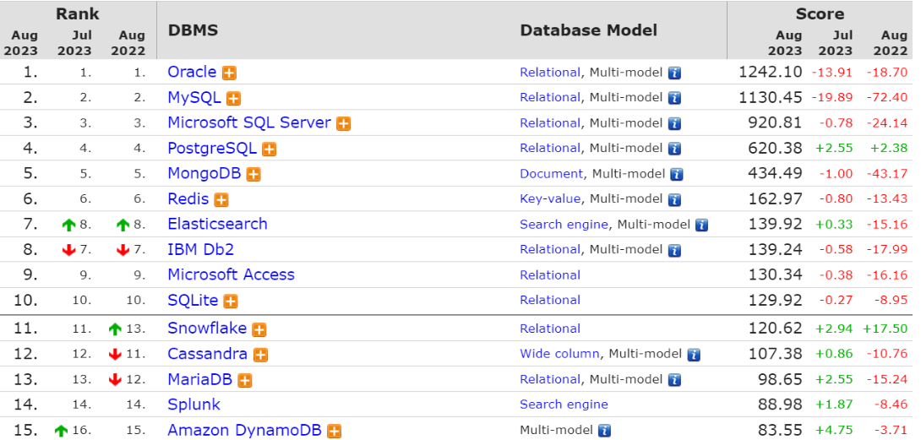
Системы управления базами данных
Рейтинг СУБД – DB-Engines (https://db-engines.com/en/ranking)
Рейтинг основан на популярности использования разных СУБД в реально используемых приложениях.
601-800
9
370
13

Slide 8
Системы управления базами данных
Историческая справка – возникновение технологии
60-е года XX века – использование для хранения текстовых файлов.
На конференции "Conference on Data System Languages" (1965 г.) была создана рабочая группа по разработке спецификации единой среды работы с данными.
Отчет этой группы (1971 г.) выделил следующие компоненты такого программного обеспечения:
сетевая схема (организация базы данных в целом как она хранится);
подсхема (та часть базы данных, которая видна пользователю/клиентским приложениям);
язык управления данными, в котором выделены части - язык определения данных (описание структуры данных ) и язык манипулирования данными (управление самими данными).
СУБД , построенные на основе этой архитектуры, стали СУБД первого поколения, в которых за основу были взяты иерархическая и сетевая модели данных.
601-800
9
370
13

Slide 9
Системы управления базами данных
Историческая справка – СУБД второго поколения
В 70-х годах XX века Эдгар Кодд создал теорию реляционных моделей данных, которые стали стандартом для СУБД второго поколения.
Реляционные СУБД являются одним из самых популярных типов СУБД в том числе и на текущий момент.
Именно для этой модели был создал язык SQL (Structured Query Language), который поддерживается всеми реляционными СУБД.
В 1976 году Питер Чен представил модель "сущность-связь" (ER-модель). Модель формировалась для целей создания объектно-ориентированных программ и представления в них сложных структурированных данных.
Получила популярность как практический прием проектирования реляционной модели данных.
Наиболее популярные представители – Oracle, MySQL, PostgreSQL
601-800
9
370
13

Slide 10
Системы управления базами данных
Историческая справка – СУБД третьего поколения
В 80-х и 90-х годах XX века в связи с популярностью объектно-ориентированных средств разработки программного обеспечения была волна создания СУБД третьего поколения, которые основывались на объектно-ориентированной концепции построения модели данных.
Однако серьезной популярности данная модель не получила.
Трансформировали в объектно-реляционную модель, совмещающую в себе черты обеих моделей.
Наиболее популярные представители – Oracle, PostgreSQL.
601-800
9
370
13

Slide 11
Системы управления базами данных
Историческая справка – форматы хранения структурированных данных
В конце XX века для представления структурированных данных стали использовать различные специфические форматы текстовых файлов:
csv (Comma-Separated Values — значения, разделённые запятыми);
xml (eXtensible Markup Language — расширяемый язык разметки);
json (JavaScript Object Notation – описание объекта на языке JavaScript).
Общие принципы доступа к данным этих форматов напоминают принципы управления данными в СУБД.
Используются:
в качестве альтернативного способа хранения структурированной информации для малых объемов данных;
в качестве средства импорта и экспорта данных между различными базами данных.
601-800
9
370
13

Slide 12
Системы управления базами данных
Историческая справка – СУБД четвертого поколения
В XXI веке появилась так называемые NoSQL базы данных (неряляционные или постреляционные), которые можно назвать СУБД четвертого поколения.
В основе этих подходов лежат принципы оптимизации работы с большими объемами данных, в том числе с распределенными базами данных.
Виды NoSQL-СУБД:
Графовые СУБД (например, Neo4J);
Документоориентированные СУБД (например, MongoDB);
СУБД типа «Ключ-Значение» (например, Redis);
СУБД типа «Семейство столбцов» (например, Cassandra).
601-800
9
370
13

Slide 13
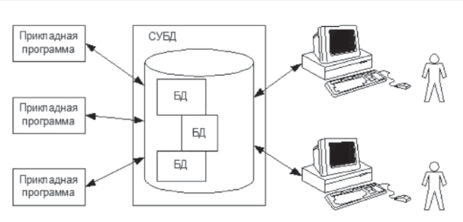
Системы управления базами данных
Архитектура приложений по работе с базами данных
Большинство СУБД являются серверными.
СУБД расположена на отдельном сервере и хранит много различных баз данных для разных приложений.
Конкретный пользователь или разные прикладные программы, которым требуются данные из базы данных, обращаются к СУБД за необходимыми данными и получают их.
601-800
9
370
13

Slide 14
Системы управления базами данных
Многоуровневая архитектура приложений по работе с базами данных
Приложение (информационная система) по работе с базой данных будет распределенным.
Все задачи по работе с базой данных распределяются по уровням:
Уровень базы данных;
Уровень СУБД;
Уровень приложения.
Аналогия с архитектурой MVC (Model-View-Controller).
601-800
9
370
13

Slide 15
Системы управления базами данных
Задачи уровня базы данных
Уровень базы данных:
хранение необходимых пользователю данных;
хранение метаданных (данные о структуре данных);
хранение вспомогательных структур данных (например, индексов для оптимизации поиска);
хранение хранимых процедур (специальные программные утилиты, например, удаление, архивация и пр.);
хранение триггеров (хранимые процедуры специального вида, которые вызываются автоматически в определенные моменты времени как реакция на изменение данных).
601-800
9
370
13

Slide 16
Системы управления базами данных
Задачи уровня СУБД
Уровень СУБД:
обеспечение создания базы данных и ее элементов;
обеспечение доступа к базе данных и выполнения всех основных операций с данными (добавление новых данных, изменение существующих, удаление данных и поиск – CRUD (Create, Read, Update, Delete);
реализация поддерживающих структур данных (индексов);
управление параллельным доступом (для предотвращения одновременного доступа к одним и тем же данным различных пользователей),
резервное копирование и пр.
601-800
9
370
13

Slide 17
Системы управления базами данных
Задачи уровня приложения
Уровень клиентского приложения – обеспечение удобного пользовательского интерфейса:
поддержка бизнес-логики приложения;
создание пользовательских форм для удобного ввода информации и предоставления информации пользователю;
создание отчетов;
организация и отсылка на уровень СУБД запросов к базе данных.
601-800
9
370
13

Slide 18
Системы управления базами данных
Эволюция моделей данных – иерархическая модель
В иерархической модели основное представление данных – иерархическое дерево, в котором определено отношение «предок-потомок».
Выделяются три понятия:
Атрибут – наименьшая единица структуры хранимых данных (элемент). Имеет имя, по которому к нему можно обращаться. С помощью атрибутов осуществляется хранение одного свойства объекта.
Запись – именованная совокупность атрибутов, описывающая объект. Запись хранится в узлах дерева.
Групповое отношение – иерархическое отношение между записями двух видов. Именно оно представляется в виде дерева.
601-800
9
370
13

Slide 19
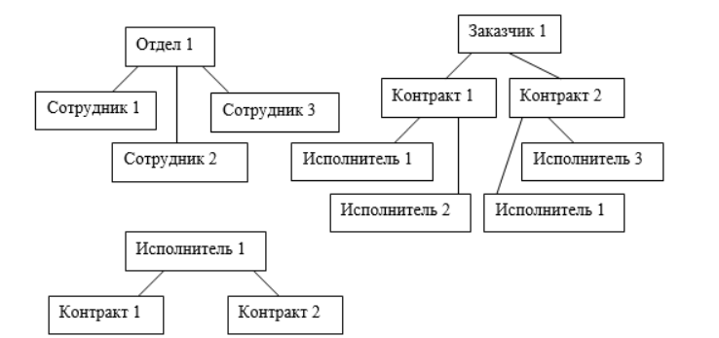
Системы управления базами данных
Эволюция моделей данных – недостаток иерархической модели
Главный недостаток иерархической модели данных– большое количество дублированной информации.
601-800
9
370
13

Slide 20
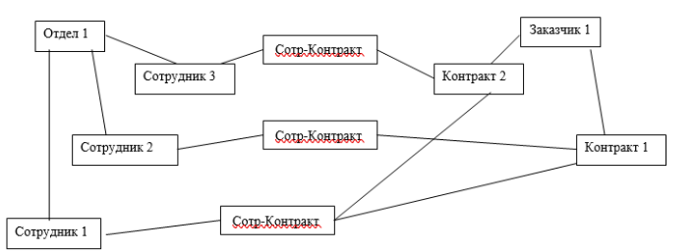
Системы управления базами данных
Эволюция моделей данных – сетевая модель
В сетевой модели были разрешены горизонтальные связи, за счет чего удалось избежать дублирования.
Однако возник другой недостаток, связанный со сложным алгоритмом обхода структур данных, что также не способствовало популяризации и развитию данного подхода.
601-800
9
370
13

Slide 21
Системы управления базами данных
Эволюция моделей данных – реляционная модель
В основе реляционного подхода представление данных в виде набора взаимосвязанных таблиц.
Взаимосвязь организуется посредством дублирования отдельных связующих полей в таблице.
Теоретическая основа реляционной модели данных, предложенная Коддом, обусловила популярность данной модели в практическом использовании.
Реляционная модель является универсальной, подходит для данных любой сложности и объема.
601-800
9
370
13

Slide 22
Системы управления базами данных
Эволюция моделей данных – NoSQL-модели данных
NoSQL (Not Only SQL) модели данных появились как реакция на распространение распределенных баз данных, хранящих информацию на нескольких серверах.
Требовалось сохранять информацию так, чтобы для хранения связанной информации задействовалось меньшее число серверов.
Такие модели не являются универсальными, но для каждой такой модели есть случаи, когда их использование рекомендуется для повышение эффективности доступа к данным.
601-800
9
370
13

Slide 23
Системы управления базами данных
Выводы
Основной акцент в данной дисциплине будет сделан на изучении технологий обеспечения реляционных баз данных как основополагающей, универсальной и наиболее распространенной модели данных.
Будут рассмотрены:
теоретические основы построения реляционной модели;
практические приемы проектирования реляционной модели;
язык SQL как язык описания и манипулирования данными в реляционных СУБД;
принципы работы реляционных СУБД;
основные подходы обращения к реляционным базам данных из клиентских приложений.
601-800
9
370
13

Slide 24
ТЕХНОЛОГИИ БАЗ ДАННЫХ
Системы управления базами данных
Спасибо за внимание!
Андрианова Анастасия Александровна
Доцент кафедры системного анализа и информационных технологий
https://kpfu.ru/Anastasiya.Andrianova
Anastasiya.Andrianova@kpfu.ru
+7 (843) 233 70 37

